Slide 1
Ёлкинское сельское поселение
ПРОЕКТ бюджета
Божковского сельского поселения на 2025 год и на плановый период 2026 и 2027 годов
Бюджет для граждан

Slide 2
Уважаемые жители
Божковского сельского поселения!
Эффективное, ответственное и прозрачное управление муниципальными финансами Божковского сельского поселения является базовым условием достижения стратегических целей социально-экономического развития нашего сельского поселения. Одной из ключевых задач бюджетной политики Божковского сельского поселения на 2025-2027 годы является обеспечение прозрачности и открытости бюджетного процесса.
Для привлечения большего количества жителей поселения к участию в обсуждении вопросов формирования бюджета Божковского сельского поселения Красносулинского района и его исполнения разработан «Бюджет для граждан». «Бюджет для граждан» предназначен, прежде всего, для жителей, не обладающих специальными знаниями в сфере бюджетного законодательства. Информация, размещаемая в разделе «Бюджет для граждан», в доступной форме знакомит граждан с основными целями, задачами и приоритетными направлениями бюджетной политики Божковского сельского поселения, с основными характеристиками бюджета поселения и результатами его исполнения.
Надеемся, что представление бюджета и бюджетного процесса в понятной для жителей форме повысит уровень общественного участия граждан в бюджетном процессе Божковского сельского поселения.

Slide 3
Проект бюджета разработан в соответствии с бюджетным и налоговым обязательством РФ, порядком составления бюджета Божковского сельского поселения на 2025 год и плановый период 2026 и 2027 годов на основе:
ежегодного послания Президента РФ
Федеральному Собранию РФ
прогноза социально-экономического развития
Божковского сельского поселения
муниципальных программ
Божковского сельского поселения

Slide 5
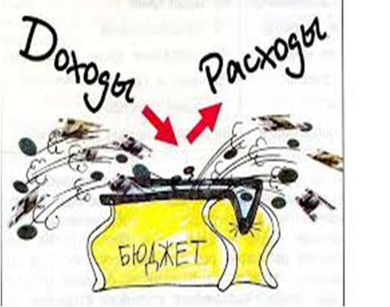
БЮДЖЕТ – форма образования и расходования денежных средств для решения задач и функций государства и местного самоуправления.
Каждое публично-правовое образование имеет свой БЮДЖЕТ:
Российская Федерация - федеральный бюджет;
субъекты Российской Федерации – областной, краевой, республиканские бюджеты;
муниципальные районы, городские округа, городские и сельские поселения – местные бюджеты.

Slide 6
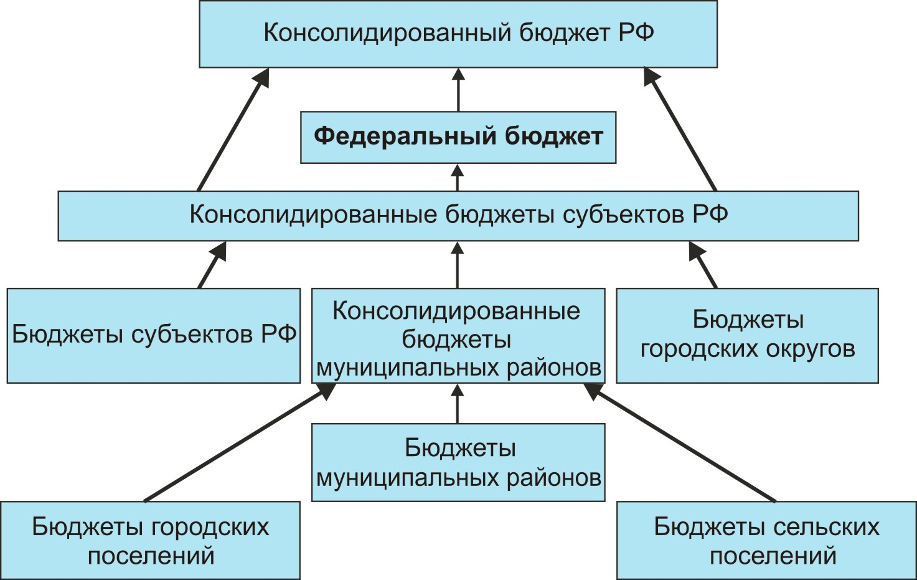

Slide 7
Бюджет Божковского сельского поселения на 2025 год и на плановый период 2026 и 2027 годов направлен на решение следующих ключевых задач:
Обеспечение сбалансированности бюджета Божковского сельского поселения
Повышение объективности и качества бюджетного планирования
Обеспечение в полной мере приоритизации структуры бюджетных расходов в целях увеличения доли средств, направляемых на развитие человеческого капитала и инфраструктуры
Повышение эффективности распределения бюджетных средств в целях возможности совершения бюджетного маневра, ответственного подхода к принятию новых расходных обязательств с учетом их социально-экономической значимости

Slide 8
Основные показатели бюджета Божковского сельского поселения
на 2025 год и на плановый период 2026-2027гг
Доходная часть бюджета
Наименование показателя | план на 2025 год | план на 2026 год | план на 2027 год
Общий объем доходов, всего: | 25 747,9 | 25 685,0 | 24 417,7
в т.ч. налоговые и неналоговые доходы | 22 754,8 | 23 667,1 | 24 417,5
в т.ч. безвозмездные поступления | 2 993,1 | 2 017,9 | 0,2
Расходная часть бюджета
Наименование показателя | план на 2025 год | план на 2026 год | план на 2027 год
Общий объём расходов, всего | 25 747,9 | 25 685,0 | 24 417,7
в т.ч. за счет собственных средств | 22 754,8 | 23 667,1 | 24 417,5
Дефицит(-) Профицит(+) | 0,00 | 0,00 | 0,00

Slide 9
Доходы бюджета – безвозмездные и безвозвратные поступления денежных средств в бюджет
налоговые |  | неналоговые |  | безвозмездные поступления
Поступления от уплаты налогов, установленные налоговым кодексом Российской Федерации |  | Поступления от уплаты других пошлин и сборов, установленных законодательством Российской Федерации |  | Поступления от других бюджетов (межбюджетные трансферты)

Slide 10
Основные параметры бюджета БОЖКОВСКОГО сельского поселения на 2025 год
Доходы бюджета
25 747,9 тыс. руб.
Расходы бюджета
25 747,9тыс. руб.
Налог на доходы физических лиц 15 860,0 тыс.руб.
Общегосударственные вопросы
9 588,7 тыс.руб.
ЕСХ 1 280,8 тыс.руб.
Национальная оборона 400,8 тыс.руб.
Национальная безопасность 233,3 тыс.руб.
Земельный налог 5 288,3 тыс.руб.
Национальная экономика
496,5 тыс.руб.
Доходы от использования имущества находящегося в муниципальной собственности 107,4тыс.руб.
Жилищно -коммунальное хозяйство
6 212,5 тыс.руб,
Образование
20,0 тыс.руб.
Налог на имущество физических лиц 218,0 тыс.руб.
Культура, кинематография 8 370,0 тыс.руб.
Социальная политика 406,1 тыс.руб.
Безвозмездные поступления
2 993,1 тыс.руб.
Физическая культура и спорт
20,0 тыс.руб.

Slide 11
Основные параметры бюджета БОЖКОВСКОГО сельского поселения на ПЛАНОВЫЙ ПЕРИОД 2026 год
Доходы бюджета
25 685,0 тыс. руб.
Расходы бюджета
25 685,0 тыс. руб.
Налог на доходы физических лиц 16 716,8 тыс.руб.
Общегосударственные вопросы
10 894,7тыс.руб.
ЕСХ 1 332,0 тыс.руб.
Национальная оборона 437,5 тыс.руб.
Национальная безопасность 233,3 тыс.руб.
Земельный налог 5 288,3 тыс.руб.
Национальная экономика
20,0 тыс.руб.
Доходы от использования имущества находящегося в муниципальной собственности 111,7 тыс.руб.
Жилищно -коммунальное хозяйство
4 987,9тыс.руб,
Образование
20,0 тыс.руб.
Налог на имущество физических лиц 218,0 тыс.руб.
Культура, кинематография 8 649,2 тыс.руб.
Социальная политика 422,4 тыс.руб.
Безвозмездные поступления
2 017,9 тыс.руб.
Физическая культура и спорт
20,0 тыс.руб.

Slide 12
Основные параметры бюджета БОЖКОВСКОГО сельского поселения на ПЛАНОВЫЙ ПЕРИОД 2027 год
Доходы бюджета
24 417,7 тыс. руб.
Расходы бюджета
24 417,7 тыс. руб.
Налог на доходы физических лиц 17 409,4 тыс.руб.
Общегосударственные вопросы
11 151,6 тыс.руб.
ЕСХ 1 385,3 тыс.руб.
Национальная безопасность 233,3 тыс.руб.
Земельный налог 5 288,3 тыс.руб.
Национальная экономика
20,0 тыс.руб.
Доходы от использования имущества находящегося в муниципальной собственности 116,2 тыс.руб.
Жилищно -коммунальное хозяйство
3 602,2 тыс.руб,
Образование
20,0 тыс.руб.
Налог на имущество физических лиц 218,0 тыс.руб.
Культура, кинематография 8 931,3 тыс.руб.
Социальная политика 406,1 тыс.руб.
Безвозмездные поступления
0,2тыс.руб.
Физическая культура и спорт
20,0 тыс.руб.

Slide 13
Объемы безвозмездных поступлений бюджета божковского сельского поселения на 2025-2027 годы
Наименование | 2025 год | 2026 год | 2027 год
 | тыс.рублей | тыс.рублей | тыс.рублей
ИТОГО, в том числе | 2 993,1 | 2 017,9 | 0,2
Дотации | 2 054,1 | 1 580,2 | 0,0
Субвенции | 401,0 | 437,5 | 0,2
Иные межбюджетные трансферты в том числе | 538,0 | 0,0 | 0,0
из бюджета района | 538,0 | 0,0 | 0,0

Slide 14
Налоговые и неналоговые доходы бюджета Божковского
сельского поселения
Общая сумма составляет
2025-------------- 22 754,8 тыс.руб.

Slide 15
Налоговые и неналоговые доходы бюджета Божковского
сельского поселения
Общая сумма составляет
2026-------------- 23 667,1 тыс.руб.

Slide 16
Налоговые и неналоговые доходы бюджета Божковского
сельского поселения
Общая сумма составляет
2027-------------- 24 417,5 тыс.руб.

Slide 17
Налог на доходы физических лиц 2025 г.
15 860,0 тыс.руб.
69,7%
от собственных доходов

Slide 18
Налог на доходы физических лиц 2026 г.
16 716,8тыс.руб.
70,6%
от собственных доходов

Slide 19
Налог на доходы физических лиц 2027 г.
17 409,4 тыс.руб.
71,3%
от собственных доходов

Slide 20
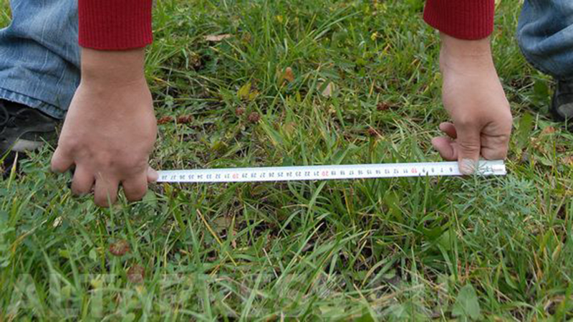
Земельный налог
2025 – 5 288,3 тыс.руб.
2025 – 5 288,3 тыс.руб.
2025 – 5 288,3 тыс.руб.

Slide 21
Налог на имущество
физических лиц
2025 – 218,0 тыс.руб.
2026 - 218,0 тыс.руб.
2027 - 218,0 тыс.руб.

Slide 22
Единый сельскохозяйственный налог
2025 – 1280,8 тыс.руб.
2026 – 1 332,0 тыс.руб.
2027 – 1 385,3 тыс.руб.

Slide 23
Неналоговые доходы
2025 г.
0,5% от собственных доходов
107,7 тыс.руб.

Slide 24
Неналоговые доходы
2026 г.
0,4% от собственных доходов
112,0 тыс.руб.

Slide 25
Неналоговые доходы
2027 г.
0,4% от собственных доходов
116,5 тыс.руб.

Slide 26
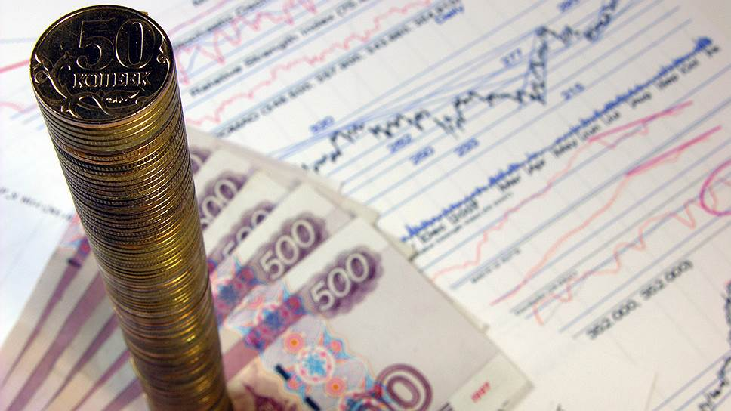
Расходы бюджета
Божковского сельского поселения
2025
2026
2027
2025 – 25 747,9 тыс. рублей
2026 – 25 685,0 тыс. рублей
2027 – 24 417,7 тыс. рублей

Slide 27
Структура расходов бюджета Божковского сельского поселения
тыс.руб.
Раздел | Показатель | 2025 год |  | 2026 год |  | 2027 год
 |  | бюджет | % | бюджет | % | бюджет | %
 | ВСЕГО | 25 747,9 | 100,0 | 25 685,0 | 100,0 | 24 417,7 | 100,0
01 | Общегосударственные вопросы | 9 588,7 | 37,2 | 10 894,7 | 42,4 | 11 151,6 | 45,6
02 | Национальная оборона | 400,8 | 1,6 | 437,5 | 1,7 | 0,0 | 0,0
03 | Национальная безопасность и правоохранительная деятельность | 233,3 | 0,9 | 233,3 | 0,9 | 233,3 | 0,9
04 | Национальная экономика | 496,5 | 1,9 | 20,0 | 0,1 | 20,0 | 0,1
05 | Жилищно-коммунальное хозяйство | 6 212,5 | 24,1 | 4 987,9 | 19,4 | 3 602,2 | 14,8
07 | Образование | 20,0 | 0,1 | 20,0 | 0,1 | 20,0 | 0,1
08 | Культура, кинематография | 8 370,0 | 32,5 | 8 649,2 | 33,7 | 8 931,3 | 36,6
10 | Социальная политика | 406,1 | 1,6 | 422,4 | 1,6 | 439,3 | 1,8
11 | Физическая культура и спорт | 20,0 | 0,1 | 20,0 | 0,1 | 20,0 | 0,1

Slide 28
Бюджет Божковского сельского поселения на протяжении пяти лет формируется сбалансированным и лишь в ходе его исполнения в течение финансового года открываются дополнительные ассигнования, образуя дефицит, источником которого выступают остатки прошлых лет. Но данная процедура является технической. Привлечения же сторонних средств, будь то бюджетный или коммерческий кредит, бюджетом поселения не осуществлялось.
Главной задачей при формировании бюджета поселения на следующий финансовый год являлось формирование такого объема расходов, который бы соответствовал реальному прогнозу налоговых и неналоговых доходов и объему поступлений от других бюджетов бюджетной системы.
При этом приоритетами в расходовании средств бюджета становятся:
-обеспечение своевременности и полноты выплаты заработной платы работникам бюджетной сферы. Необходимо учитывать, что на заседании Правительства РФ в рамках формирования федерального бюджета принято предложение по увеличению минимального размера оплаты труда с 1 января 2025 года до 22 440,0 руб. В настоящее время МРОТ составляет 19 242,00 руб.

Slide 29
На реализацию принятых муниципальных программ Божковского сельского поселения предусмотрено:
в 2025 году - 25 169,0 тыс. рублей,
в 2026 году- 23 977,8 тыс. рублей,
в 2027 году - 23 166,6 тыс. рублей

Slide 30
Наименование муниципальной программы Божковского сельского поселения | 2025 год | 2026 год | 2027 год
1 | 2 | 3 | 4
Расходы всего | 25 169,0 | 23 977,8 | 23 166,6
1. Муниципальная программа Божковского сельского поселения «Управление муниципальными финансами» | 9 288,4 | 9 502,8 | 9 778,3
2. Муниципальная программа Божковского сельского поселения «Муниципальная политика» | 565,3 | 584,6 | 598,5
3. Муниципальная программа Божковского сельского поселения «Обеспечение пожарной безопасности и безопасности людей на водных объектах, профилактика экстремизма и терроризма на территории Божковского сельского поселения» | 236,3 | 236,3 | 236,3
4. Муниципальная программа Божковского сельского поселения «Развитие транспортной системы» | 476,5 | 0,0 | 0,0
5. Муниципальная программа Божковского сельского поселения «Благоустройство территории и жилищно-коммунальное хозяйство» | 6 212,5 | 4 987,9 | 3 602,2
6. Муниципальная программа Божковского сельского поселения «Развитие культуры, физической культуры и спорта» | 8 390,0 | 8 669,2 | 8 951,3

Slide 31
Расходы бюджета Божковского сельского поселения на культуру на 2025 год и на плановый период 2026-2027гг
Расходы на культуру в 2025 году составили 8 370,0 тыс. рублей (в том числе расходы на повышение заработной платы работников учреждений культуры в соответствии с указами Президента Российской Федерации от 07.05.2012 №597, от 01.06.2012 №761)
Расходы на культуру в 2026 году составили 8 649,2тыс. рублей (в том числе расходы на повышение заработной платы работников учреждений культуры в соответствии с указами Президента Российской Федерации от 07.05.2012 №597, от 01.06.2012 №761)
Расходы на культуру в 2027 году составили 8 931,3 тыс. рублей (в том числе расходы на повышение заработной платы работников учреждений культуры в соответствии с указами Президента Российской Федерации от 07.05.2012 №597, от 01.06.2012 №761)

Slide 32
Спасибо за внимание!
СПАСИБО ЗА ВНИМАНИЕ!

